Slide 1
Katastr nemovitostí - POJMY, funkce, předmět, obsah, zásady
Ivana Průchová
BDS KN
JARO 2017

Slide 2
Prameny
Prameny:
Zák.č. 89/2012 Sb., občanský zákoník („OZ“)
zák.č. 256/2013 Sb., o katastru nemovitostí (katastrální zákon) „KZ“
prováděcí předpisy
Vyhl.č. 257/2013 Sb., katastrální vyhláška
Vyhl.č. 358/2013 Sb., o poskytování údajů z katastru nemovitostí
Vyhl.č. 359/2013 Sb., o stanovení vzoru formuláře pro podání návrhu na zahájení řízení o povolení vkladu
Vyhl.č.23/2007 Sb.,
zák.359/1992 Sb., o zeměměřických a katastrálních operátech
zák.č. 200/1994 Sb., o zeměměřictví
Vnitřní předpisy ČÚZK
Jednací řád pro katastrální úřady
Návod pro vedení a správu katastru
Pokyny ČUŹK

Slide 3
Související předpisy
Správní řád
Soudní řád správní
Občanský soudní řád
Zákon o pozemkových úpravách

Slide 4
Katastr nemovitostí („katastr“)
veřejný seznam, který obsahuje soubor údajů o nemovitých věcech (dále jen „nemovitost“) vymezených tímto zákonem zahrnující jejich soupis, popis, jejich geometrické a polohové určení a zápis práv k těmto nemovitostem
§ 1 NKZ
Katastr je zdrojem informací, které slouží
a)
k ochraně práv k nemovitostem,
pro účely daní, poplatků a jiných obdobných peněžitých plnění,
k ochraně životního prostředí, k ochraně nerostného bohatství, k ochraně zájmů státní památkové péče,
pro rozvoj území,
k oceňování nemovitostí,
pro účely vědecké, hospodářské a statistické,
b)
pro tvorbu dalších informačních systémů sloužících k účelům uvedeným v písmenu a).

Slide 5
Základní Funkce katastru
evidenční
informační
ochranná

Slide 6
Pojmy pro účely katastru
§ 2 KZ
pozemek
parcela
stavební parcela
pozemková parcela
geometrické určení nemovitosti a k.ú.
výměra parcely
katastrální území
katastrální mapa
geometrický plán
identifikace parcel
budova
drobná stavba

Slide 7
Předmět evidence
§ 3 KZ
pozemky v podobě parcel,
budovy, kterým se přiděluje číslo popisné nebo evidenční, pokud nejsou součástí pozemku nebo práva stavby,
budovy, kterým se číslo popisné ani evidenční nepřiděluje, pokud nejsou součástí pozemku ani práva stavby, jsou hlavní stavbou na pozemku a nejde o drobné stavby,
jednotky vymezené podle občanského zákoníku
jednotky vymezené podle zákona č. 72/1994 Sb., kterým se upravují některé spoluvlastnické vztahy k budovám a některé vlastnické vztahy k bytům a nebytovým prostorům a doplňují některé zákony (zákon o vlastnictví bytů), ve znění pozdějších předpisů,
právo stavby,
nemovitosti, o nichž to stanoví jiný právní předpis
(vybraná vodní díla, vazba na vodní zákon)

Slide 8
pozemek
pozemek
pozemek a OZ
Pozemek = nemovitá věc
§ 498 OZ
pozemek a KZ
část zemského povrchu oddělená od sousedních částí hranicí
územní jednotky nebo hranicí katastrálního území,
hranicí vlastnickou,
hranicí stanovenou
regulačním plánem,
územním rozhodnutím nebo
územním souhlasem,
hranicí jiného práva podle § 19 NKZ (tzv. „odvozená práva od vlastnického práva státu, hl. m. Prahy, statutárního města, ÚSC)
hranicí rozsahu zástavního práva,
hranicí rozsahu práva stavby,
hranicí druhů pozemků,
rozhraním způsobu využití pozemků
§ 2 písm. a) KZ

Slide 9
Parcela
parcela
Pozemek, který je
geometricky a polohově určen,
zobrazen v katastrální mapě a
označen parcelním číslem
§ 2 písm. b) KZ
stavební parcela
Pozemek evidovaný v druhu pozemku zastavěná plocha a nádvoří
§ 2 písm. c) KZ
pozemková parcela
Pozemek, který není stavební parcelou
§ 2 písm. d) KZ
parcely se v KN označují arabskými čísly
a) ve dvou číselných řadách, odděleně pro pozemkové a stavební parcely
b) v jedné číselné řadě
§ 10/2 KV

Slide 10
Zjednodušená evidence pozemků
§ 62 KZ
pozemky, jejichž hranice v terénu neexistují a jsou sloučeny do větších půdních celků, se do doby jejich zobrazení v katastrální mapě, nejpozději však do doby ukončení pozemkových úprav, v katastru evidují zjednodušeným způsobem s využitím bývalého pozemkového katastru, pozemkových knih a navazujících operátů přídělového a scelovacího řízení a evidence nemovitostí

Slide 11
Stavba – základní východiska, vztah ke KN
pojem stavba
druhy staveb
OZ
stavební předpisy
vztah stavby a pozemku z hlediska soukromoprávního
stavba jako součást pozemku x stavba jako samostatná věc
stavba jako nemovitá věc x movitá věc
dočasná stavba
podzemní stavba se samostatným účelovým určením
přechodná ustanovení OZ - § 3054 a násl. OZ
zápis staveb do KN
Katastrální předpisy, Pokyn ČUZK č. 45

Slide 12
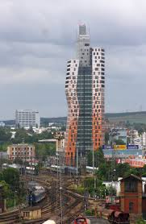
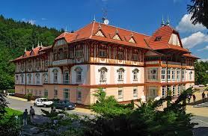
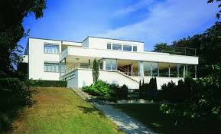
Budova – pro účely KN
Definiční znaky :
nadzemní stavba spojená se zemí pevným základem
prostorově soustředěna a
navenek převážně uzavřena obvodovými stěnami a střešní konstrukcí
§ 2 písm. l) KZ
pojem užší než pojem stavba

Slide 13
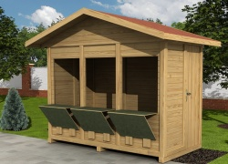
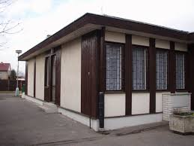
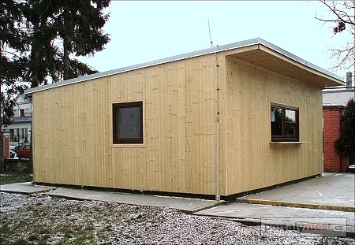
Dočasná stavba
Součástí pozemku je prostor nad povrchem i pod povrchem, stavby zřízené na pozemku a jiná zařízení (dále jen „stavba“) s výjimkou staveb dočasných, včetně toho, co je zapuštěno v pozemku nebo upevněno ve zdech (§ 506 OZ)
vztah k § 498/1 OZ
„jiný právní předpis“ - ! Stav do novely OZ zák.č.460/2016 Sb.
Novela: „zákon“

Slide 14
Podzemní stavba
§ 498 OZ
podzemní stavba se samostatným účelovým určením = nemovitá věc
nezapisují se do KN
metro

Slide 15
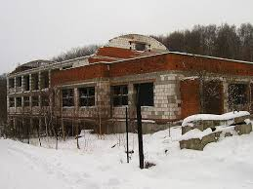
Rozestavěná budova
v KN zapsány evidovány pouze ty, které byly předmětem evidence do 31.12.2013
nově se v KN rozestavěné budovy neevidují
diskuse

Slide 16
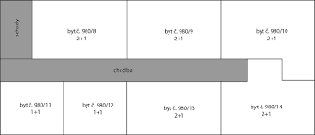
Jednotka
Bytová, nebytová
Vymezená dle zák. č. 72/1994 Sb.
Vymezená dle OZ

Slide 17
Právo stavby
§ 1240 OZ ve spoj. § 3 KZ
právo stavby = věcné právo zatěžující pozemek
právo stavby= nemovitá věc
stavba vyhovující právu stavby = součást práva stavby, použijí se na ní ustanovení o nemovitých věcech

Slide 18
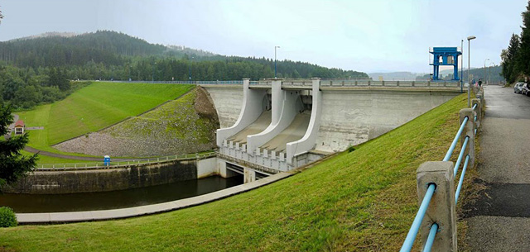
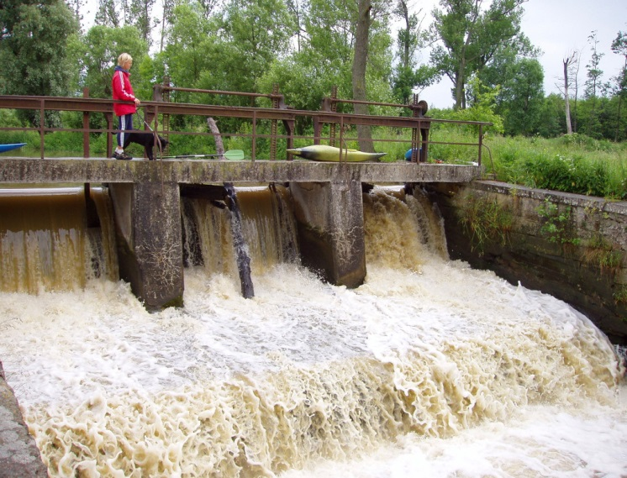
Vodní dílo a KN
§ 3 KZ ve spoj. s § 20 vodního zákona ve spoj. s vyhl. č. 3/2007Sb.
V KN se evidují:
Přehrady, hráze, jezy, stavby, které se k plavebním účelům zřizují v korytech vodních toků nebo na jejích březích, stavby k využití vodní energie a stavby odkališť, pokud jsou spojené se zemí pevným základem, se evidují v katastru nemovitostí

Slide 19
Právo stavby
§ 1240 OZ ve spoj. § 3 KZ
právo stavby = věcné právo zatěžující pozemek
právo stavby= nemovitá věc
stavba vyhovující právu stavby = součást práva stavby, použijí se na ní ustanovení o nemovitých věcech

Slide 20
Obsah - údaje o objektech, které jsou předmětem katastru
§ 4 KZ ve spoj. s prováděcí vyhláškou č. 357/2013 Sb.
geometrické určení a polohové určení nemovitostí a katastrálních území,
druhy pozemků, čísla a výměry parcel,
údaje o budovách, kterým se přiděluje číslo popisné nebo evidenční včetně čísel těchto budov, údaje o budovách, kterým se číslo popisné ani evidenční nepřiděluje, pokud jsou hlavní stavbou na pozemku, nejedná-li se o drobné stavby, vybrané údaje o způsobu ochrany a využití nemovitostí a čísla jednotek
cenové údaje, údaje pro daňové účely a údaje umožňující propojení s jinými informačními systémy, které mají vztah k obsahu katastru,
u evidovaných budov údaj o tom, zda se jedná o dočasnou stavbu,
údaje o právech včetně údajů o vlastnících a údaje o oprávněných z jiného práva, které se zapisuje do katastru
upozornění týkající se nemovitosti, pokud jiný právní předpis stanoví povinnost vyznačit je v katastru nebo jsou potřebná pro správu katastru,
úplná znění prohlášení o rozdělení práva k domu a pozemku na vlastnické právo k jednotkám (dále jen „prohlášení vlastníka domu“),
dohody spoluvlastníků o správě nemovitosti,
údaje o bodech podrobných polohových bodových polí
místní a pomístní názvosloví.

Slide 21
Obsah katastru
Údaje o osobě:
o fyzické osobě se do katastru zapisuje
jméno, popřípadě jména, a příjmení,
rodné číslo, a nemá-li je, datum narození,
adresa místa trvalého pobytu, a nemá-li ji, adresa bydliště.
o právnické osobě se do katastru zapisuje
název nebo obchodní firma,
identifikační číslo osoby nebo jiný obdobný identifikační údaj, je-li přidělen
sídlo.
Obsah katastru je uspořádán v katastrálních operátech podle katastrálních území.

Slide 22
Katastrální operát
Katastrální operát tvoří
soubor geodetických informací, který zahrnuje katastrální mapu a její číselné vyjádření,
soubor popisných informací
dokumentace výsledků šetření a měření pro vedení a obnovu souboru geodetických informací, včetně místního a pomístního názvosloví,
sbírka listin, která obsahuje rozhodnutí orgánů veřejné moci, smlouvy a jiné listiny, na jejichž podkladě byl proveden zápis do katastru, úplná znění prohlášení vlastníka domu a dohody spoluvlastníků o správě nemovitosti,
protokoly o vkladech, záznamech, poznámkách, dalších zápisech, opravách chyb, námitkách proti obnovenému katastrálnímu operátu, výsledcích revize katastru a o záznamech pro další řízení.

Slide 23
Závaznost údajů katastru (§ 51 KZ)
Závazné pro právní jednání týkající se nemovitostí vedených v katastru jsou údaje katastru:
parcelní číslo
geometrické určení nemovitosti
název a geometrické určení katastrálního území
Diskuse:
údaj o druhu pozemku,
výměra
diskuse

Slide 24
Přechodná ustanovení KZ(vybraná) významná pro KN
Údaje katastru
vedou se podle dosavadních právních předpisů do doby, než jednotlivé evidované údaje budou změnou dotčeny změnou. Katastrální úřady jsou oprávněny uvést zápisy v katastru do souladu s KZ i dříve z moci úřední (§ 63/1 KZ)
O údajích o budově evidované podle dřívějších právních předpisů:
se má za to, že se jedná o trvalou stavbu, pokud z údajů katastru nevyplývá, že se jedná o stavbu dočasnou.
Doloží-li vlastník této stavby nebo jiný oprávněný, že se jedná o stavbu dočasnou, katastrální úřad tuto skutečnost do katastru doplní. Údaje o budově evidované podle dřívějších evidencí (§ 63/2 KZ)

Slide 25
RUIAN
RUIAN= Registr územní identifikace, adres a nemovitostí
Zákon č. 111/2009 Sb. o základních registrech
RÚIAN je veřejný seznam, který umožňuje uživatelům z řad veřejné, ale i komerční a akademické sféry, dálkový přístup přes internet
aplikace Veřejného dálkového přístupu (VDP) k datům RÚIAN je dostupná zdarma a bez registrace na internetové adrese: http://vdp.cuzk.cz
http://cuzk.cz/ruian.aspx

Slide 26
Příklad č. 1 – vyhledávání v KN, RUIAN
Úkoly:
vyhledejte v KN stavbu č.p. 158, k.ú, Veveří, Brno-město
uveďte, jaké údaje o stavbě jste zjistili
uveďte, o jakou stavbu se jedná a uveďte, jaké údaje jste o stavbě zjistili
uveďte, jaký je vztah pozemku a stavby
seznamte se s údaji na LV, na kterém je stavba zapsána a uveďte, zda všechny v KN evidované stavby mají stejný právní režim co do jejich vztahu k pozemku, svůj závěr odůvodněte
vyhledejte stavbu v Registru územní identifikace
uveďte, jaké údaje jste o ní z RUIN zjistili

Slide 27
Příklad č. 2 – vyhledávání v KN, RUIAN
AZ Tower Brno Pražákova 1008/69 k.ú. Štýřice 639 Brno
uveďte, o jakou stavbu se jedná a uveďte, jaké údaje jste o stavbě zjistili
uveďte, jaký je vztah pozemku a stavby
seznamte se s údaji na LV, na kterém je stavba zapsána a uveďte, zda všechny v KN evidované stavby mají stejný právní režim co do jejich vztahu k pozemku, svůj závěr odůvodněte
vyhledejte stavbu v Registru územní identifikace
uveďte, jaké údaje jste o ní z RUIN zjistili

Slide 28
Zásady vedení katastru nemovitostí
zásady vedení evidencí nemovitostí se v jejich historickém vývoji měnily
zásady vedení katastru nemovitostí od 1.1.2014
některé zásady se uplatňují pouze u vybraných forem činnosti na úseku katastru nemovitostí
některé zásady se uplatňují od 1.1.2014 odlišně než za účinnosti katastrálních předpisů účinných od 1.1-1992 do 31.12.2013 – jmenovitě zásada materiální publicity, prioriry, dispoziční, intabulační
prameny:
občanský zákoník
katastrální zákon

Slide 29
Zásady vedení katastru nemovitostí
zásada legality
zásada oficiality
zásada speciality
zásada formální publicity (veřejnosti)
zásada materiální publicity (dobré víry)
zásada priority (časové přednosti)
zásada dispoziční (volnosti)
zásada návaznosti zápisů na dosavadní stav katastru
zásada intabulační (vkladová)
zásada komplexnosti

Slide 30
Dobrá víra (zásada materiální publicity)
KN jako veřejný seznam (blíže k pojmu veřejný seznam § 980 OZ)
§ 980-986 OZ
pravidla a zásady vedení veřejných seznamů a zápisů do nich
§ 980/1 OZ
Je-li do VS zapsáno právo k věci, neomlouvá nikoho neznalost zapsaného údaje (§ 980/1 OZ)
Vyvratitelné domněnky:
Je-li právo k věci zapsáno do VS, má se zato, že bylo zapsáno v souladu se skutečným stavem (§ 980/2 věta 1. NOZ).
Bylo-li právo z VS vymazáno, má se za to, že neexistuje (§ 980/1 věta 2. NOZ)

Slide 31
ZÁSADA PRIORITY
OZ:
§ 981 NOZ
zásada priority (přednosti) zapsaných práv před právy nezapsanými
§ 982/1 NOZ
zásada priority (přednosti) práv zapsaných v přednostním pořadí

Slide 32
ZÁSADA PRIORITY – POŘADÍ ZÁPISŮ
§ 9/2 KZ
pořadí zápisů se řídí, pokud zákon nestanoví jinak, okamžikem, ve kterém byl návrh na zápis do katastru doručen katastrálnímu úřadu

Slide 33
Zásady vedení katastru
blíže k jednotlivým zásadám
viz navazující přednášky
Komentáře k OZ, KZ
PEKÁREK, Milan, Jana DUDOVÁ, Jakub HANÁK, Ivana PRŮCHOVÁ a Jana TKÁČIKOVÁ. Pozemkové právo. 1. vyd. Brno: Masarykova univerzita, 2015. 488 s. ISBN 978-80-210-7750-8.

Slide 34
Děkuji za pozornost

